Slide 1

4 対称行列と直交行列
キーワード
直交行列・対称行列・スペクトル分解

Slide 2
直交行列
直交行列Q=[q₁|q₂|…|q_{n} ]： 列ベクトル{q₁,q₂,…,q_{n}}が正規直交系をなす
性質１ Q⁻¹= Q^{T} (逆行列は転置行列)
・Q^{T}Qは直接計算すれば、正規直交性から[q₁|q₂|…|q_{n} ]^{T} [q₁|q₂|…|q_{n} ]=I
・逆の場合、QQ^{T}=[q₁|q₂|…|q_{n} ][q₁|q₂|…|q_{n} ]^{T} = q₁q₁^{T} +q₂q₂^{T} +…+q_{n}q_{n}^{T}を使う。
任意のベクトルxは
QQ^{T}x = q₁(q₁^{T}x) +q₂(q₂^{T}x) +…+q_{n}(q_{n}^{T}x)=xからQQ^{T}=I
☜ポイント xを正規直交系に変換しているだけ
性質２ ||Qx|| = ||x|| (等長変換)
・ ||Qx||²=(Qx)^{T}Qx= x^{T}Q^{T}Qx =||x||²
☜ポイント ノルムは２乗して扱う

Slide 3
直交行列
性質３ (Qx)^{T}Qy = x^{T}y (等長変換)
性質４ |detQ| = 1
性質5 |λ(Q)| = 1
☜ポイント 性質4・5は、等長変換から自明
行列Aの行列式とは、線形写像f_{A}の像の最大体積素拡大率
⇒ 等長変換では、像の体積は保存される。
行列Aの固有値とは、線形写像f_{A}の固有空間上の線素拡大率
⇒ 等長変換では線素の長さは保存される。
☜ポイント 直交行列（変換）は座標系を回転・反射させ、観察する方向を変えるだけである

Slide 4
実対称行列
実対称行列A： A= A^{T}を満たす実数係数行列
性質１ 固有値は実数
☜ポイント 虚部と実部に分解すると実数の範囲で扱える
A(u±iv)=(σ±iω)(u±iv)からAu=σu-ωv, Av=ωu+σv
Au=σu-ωv にv^{T}を内積したv^{T}Au = σv^{T}u-ω||v||² を転置するとu^{T}A^{T}v = σu^{T}v-ω||v||²
Av=ωu+σvにu^{T}を内積したu^{T}Av=ω||u|| ² +σu^{T} vと等しいから、
ω||u|| ² +σu^{T} v = σu^{T}v-ω||v||²
よって、ω(||u|| ² +||v||²)=0よりω=0
性質２ 異なる固有値の固有ベクトルは直交する
Au=αu, Av=βvとすると
v^{T}を内積したv^{T}Au=αv^{T}uを転置するとu^{T}A^{T}v =αu^{T}v
u^{T}を内積したu^{T}Av=βu^{T}vから、αv^{T}u＝βu^{T}v よって(α-β)v^{T}u＝0よりv ⊥ u
性質３ 対角化可能
上三角分解を利用（テキスト参照）
☜ポイント 内積は可換

Slide 5
スペクトル分解
実対称行列Aは直交行列Q=[q₁|q₂|…|q_{n} ]で対角化できる
３つの性質から
Ax₁=λ₁x₁, Ax₂=λ₂x₂,…, Ax_{n}=λ_{n}x_{n}
が成り立ち固有ベクトル{x₁,x₂,…,x_{n}}はn次元実空間の直交基底となる
これを正規化した正規直交基底を{q₁,q₂,…,q_{n}}とすると
A = [q₁|q₂|…|q_{n} ]diag(λ₁, λ₂,…, λ_{n}) [q₁|q₂|…|q_{n} ]^{T}= λ₁q₁q₁^{T}+λ₂q₂q₂^{T}+…+λ_{n}q_{n}q_{n}^{T}
をスペクトル分解という。

Slide 6
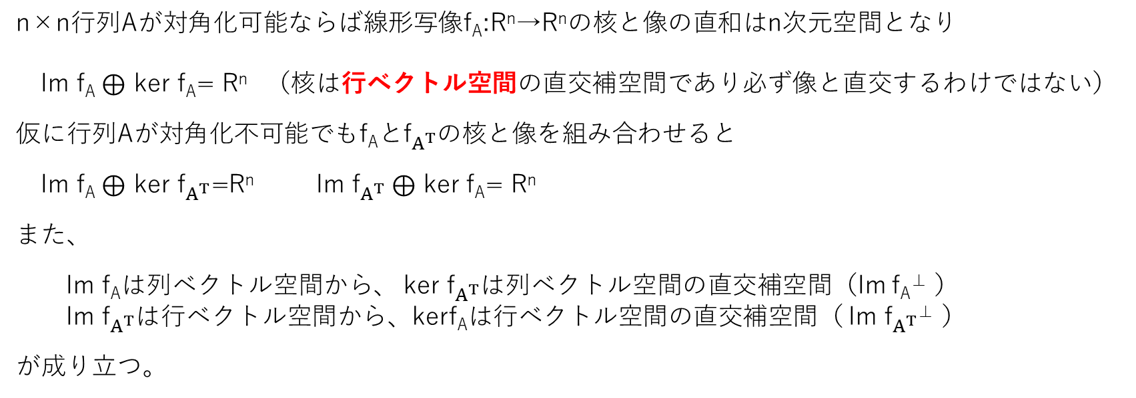
対称行列の核と像
n×n行列Aが対角化可能ならば線形写像f_{A}:R^{n}→R^{n}の核と像の直和はn次元空間となり
Im f_{A}$⊕$ ker f_{A}= R^{n} （核は行ベクトル空間の直交補空間であり必ず像と直交するわけではない）
仮に行列Aが対角化不可能でもf_{A}と${\text{f}}_{A^{T}}$の核と像を組み合わせると
Im f_{A}$⊕$ ker ${\text{f}}_{A^{T}}\text{=}$R^{n} Im ${\text{f}}_{A^{T}}⊕$ ker f_{A}= R^{n}
また、
Im f_{A}は列ベクトル空間から、 ker ${\text{f}}_{A^{T}}$は列ベクトル空間の直交補空間（Im f_{A}⊥ ）
Im ${\text{f}}_{A^{T}}$は行ベクトル空間から、kerf_{A}は行ベクトル空間の直交補空間（ Im ${\text{f}}_{A^{T}}$⊥ ）
が成り立つ。
行列Aが対称行列の場合、
行ベクトル空間＝列ベクトル空間となりIm f_{A} = Kerf_{A}⊥および Ker f_{A} = Im f_{A}⊥が満たされる。

